Slide 1
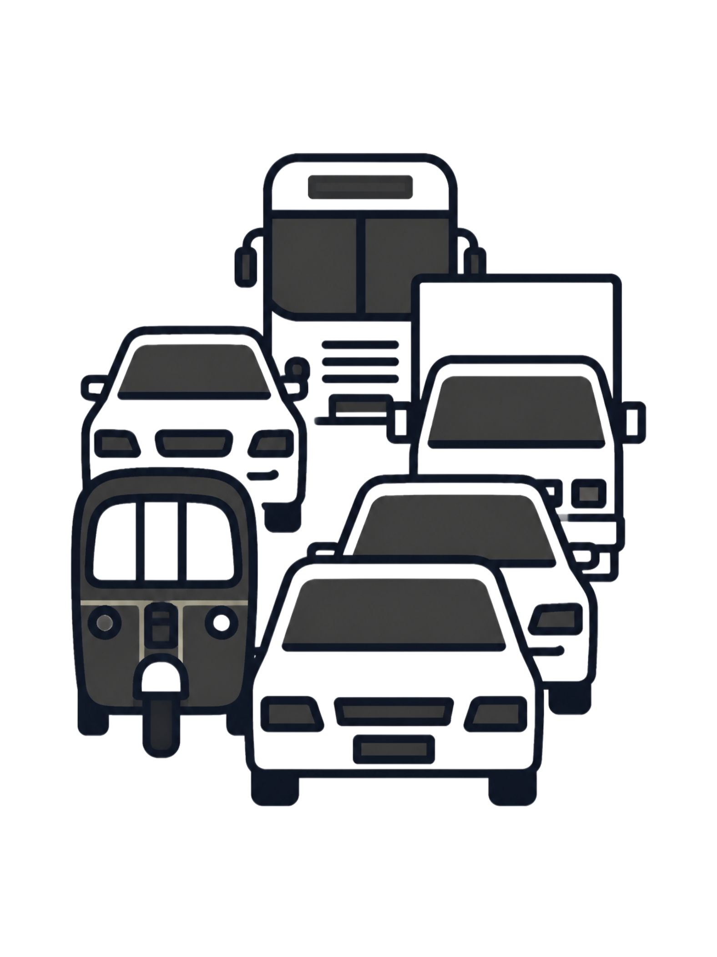
বাংলাদেশের সড়ক দুর্ঘটনা: সচেতনতা ও প্রতিরোধ
অধ্যায়: ১৫ | পাঠ: সড়ক দুর্ঘটনা | শ্রেণি: নবম ও দশম
শিক্ষক: মোঃ কামাল ইদ্রিস আমীন, সিনিয়র শিক্ষক
জুম্মাহাট বালিকা উচ্চ বিদ্যালয়, উলিপুর, কুড়িগ্রাম

Slide 2
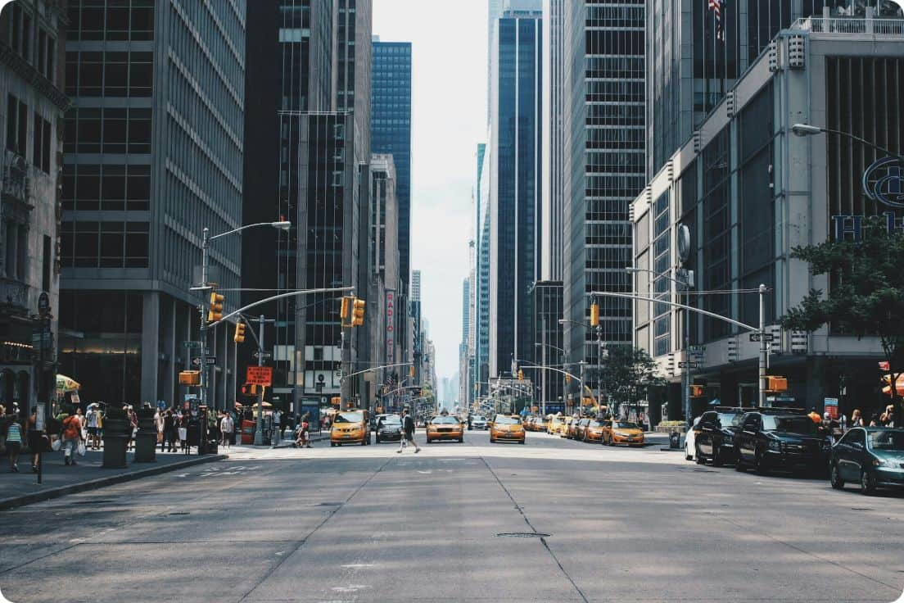

সড়ক দুর্ঘটনা কী এবং কেন হয়?
সংজ্ঞা
প্রধান কারণ
ভয়াবহ ফলাফল
দুটি বা তার বেশি যানবাহনের সংঘর্ষ, বা একটি যানবাহনের রাস্তার বাধার সাথে সংঘর্ষকে সড়ক দুর্ঘটনা বলে।
মানুষের অসচেতনতা, অনিয়ন্ত্রিত চালনা এবং যানবাহনের ত্রুটি।
মৃত্যু, গুরুতর আঘাত, সম্পত্তির ক্ষতি এবং পরিবারের ভাঙন।

Slide 3

২০২৫ সালের ভয়াবহ পরিসংখ্যান
১৬,৪৭৬
৭,৩৫৯
মোট আহত
মোট মৃত্যু
দুর্ঘটনায় গুরুতর ও সাধারণ আহত
২০২৫ সালে সড়ক দুর্ঘটনায় নিহত
২০
৭,৫৮৪
গড় দৈনিক মৃত্যু
মোট দুর্ঘটনা
প্রতিদিন গড়ে ২০ জনের প্রাণহানি
সারা বাংলাদেশে নথিভুক্ত
২০২৫ সালে প্রতিদিন গড়ে ২০ জন মানুষ সড়ক দুর্ঘটনায় প্রাণ হারাচ্ছেন — এটি একটি জাতীয় জরুরি অবস্থা।

Slide 4
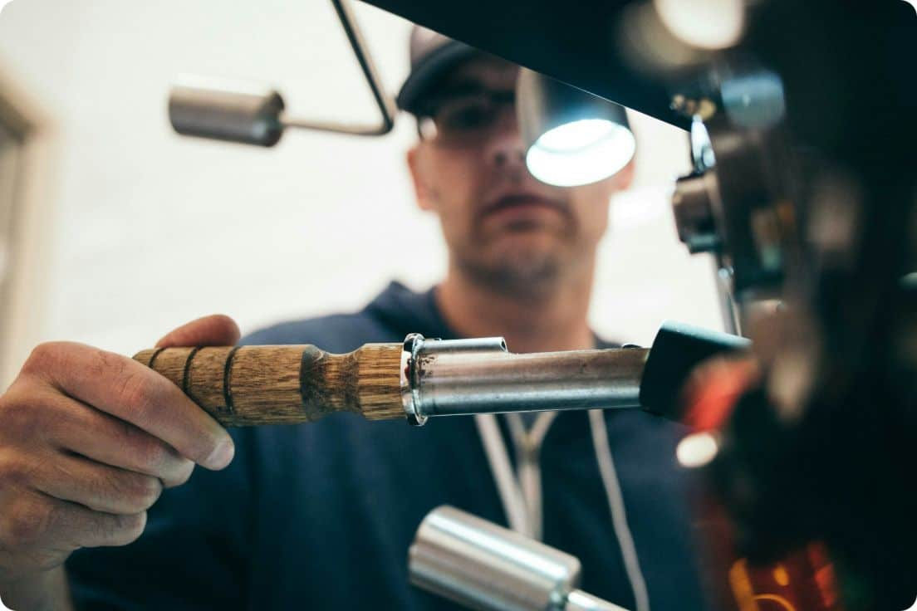
সবচেয়ে ঝুঁকিপূর্ণ গ্রুপ
২০২৫ সালের তথ্য অনুযায়ী কোন গ্রুপ সবচেয়ে বেশি ঝুঁকিতে রয়েছে:
🏍️ মোটরসাইকেল
🚶 পথচারী
👧 শিশু
৩,০২৯ দুর্ঘটনায় ২,৬৭১ জন নিহত — মোট মৃত্যুর ৩৬.২৯%
১,৫৬৪ জন নিহত — মোট মৃত্যুর ২১.২৫%
১,০০৮ জন নিহত — মোট মৃত্যুর ১৩.৬৯%
👩 নারী
৯৬২ জন নিহত — মোট মৃত্যুর ১৩.০৭%

Slide 5
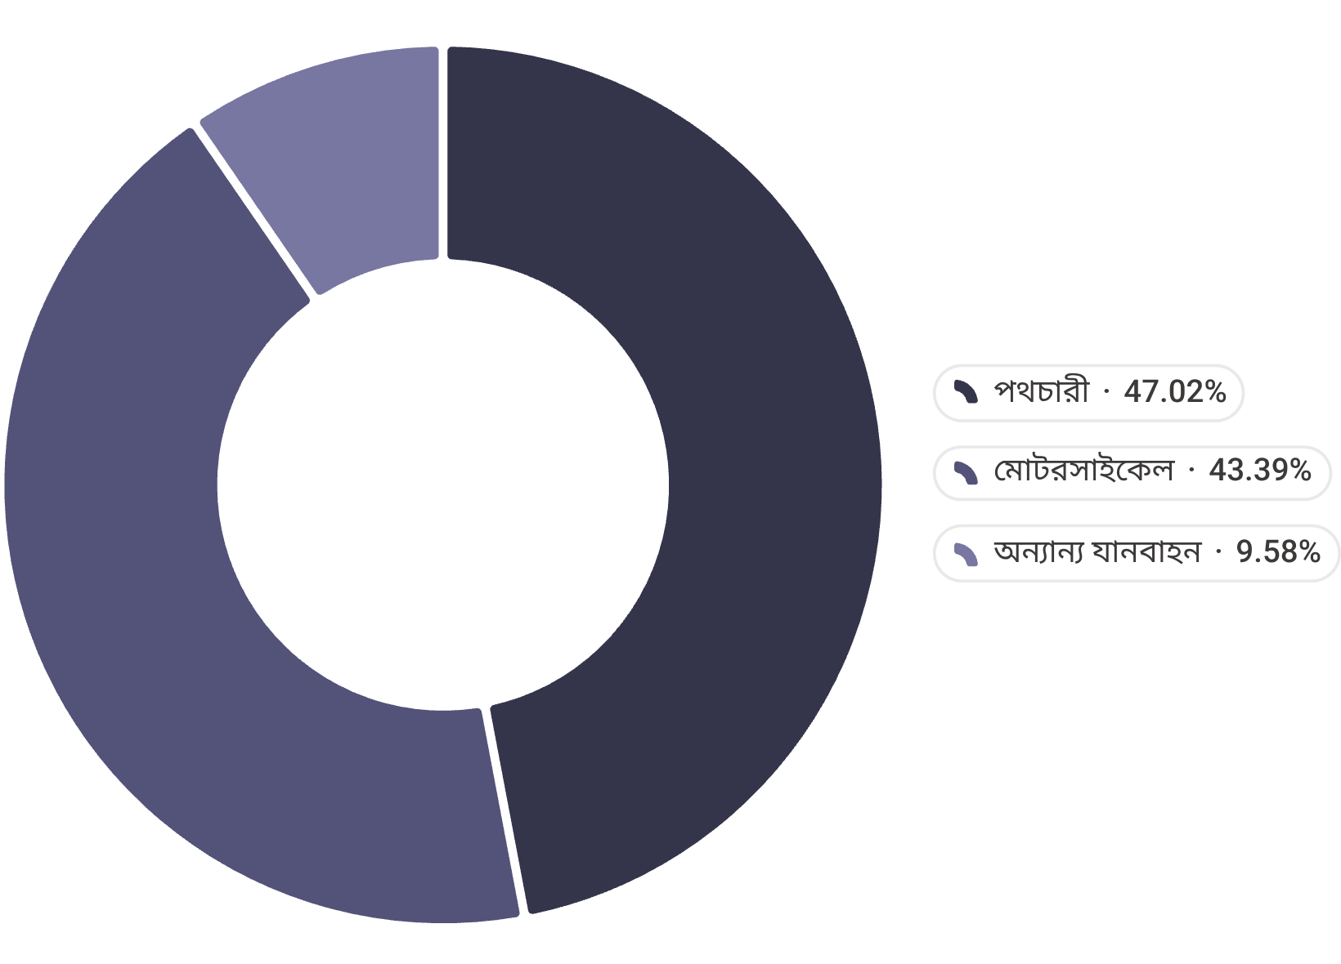
ঢাকায় দুর্ঘটনার চিত্র
মূল পরিসংখ্যান
মৃত্যুর ধরন অনুযায়ী বিভাজন
৪০৯টি দুর্ঘটনা
২১৯ জন নিহত
রাজধানী ঢাকায় মোট নথিভুক্ত সড়ক দুর্ঘটনা
ঢাকায় সড়ক দুর্ঘটনায় মোট মৃত্যু

Slide 6




দুর্ঘটনার প্রধান কারণ
অতিরিক্ত গতি
অনিয়ন্ত্রিত চালনা
সবচেয়ে বড় কারণ — ৪০% দুর্ঘটনার জন্য দায়ী
মদ্যপান, ক্লান্তি ও অমনোযোগ — ২৫%
যানবাহনের ত্রুটি
রাস্তার অবস্থা
ব্রেক, টায়ার ও লাইটের সমস্যা — ২০%
খারাপ রক্ষণাবেক্ষণ ও অবকাঠামো — ১৫%

Slide 7
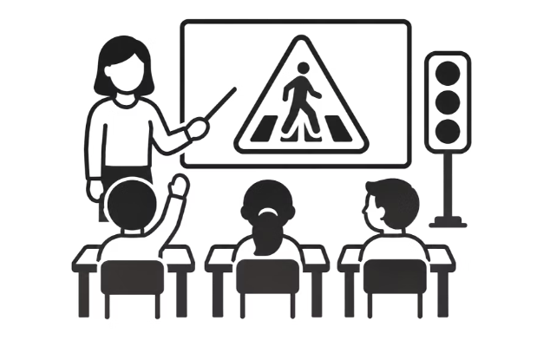
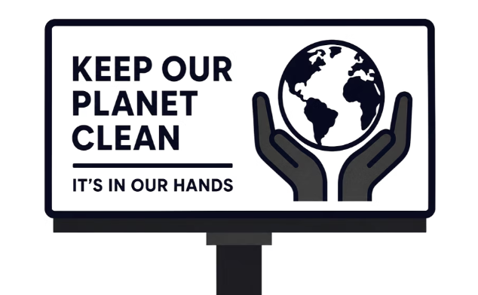
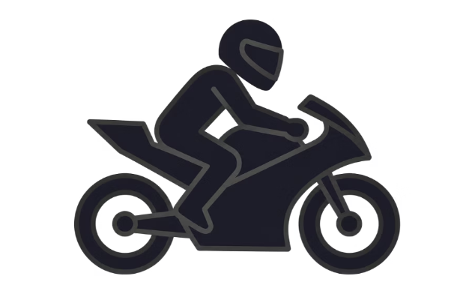
সচেতনতা ও শিক্ষা কর্মসূচি
স্কুল-কলেজ প্রশিক্ষণ
জনসচেতনতা ক্যাম্পেইন
হেলমেট ও সিটবেল্ট
সড়ক নিরাপত্তা পাঠ্যক্রমে অন্তর্ভুক্ত করে শিক্ষার্থীদের সচেতন করা হচ্ছে।
টিভি, রেডিও ও সোশ্যাল মিডিয়ায় সড়ক নিরাপত্তার বার্তা ছড়িয়ে দেওয়া হচ্ছে।
মোটরসাইকেল চালকদের জন্য হেলমেট এবং সকল যাত্রীর জন্য সিটবেল্ট বাধ্যতামূলক।

Slide 8

প্রতিরোধের ব্যবস্থা ও আইন
1
গতি নিয়ন্ত্রণ
শহরে সর্বোচ্চ ৪০ কিমি/ঘণ্টা, হাইওয়েতে ৮০ কিমি/ঘণ্টা নির্ধারিত।
2
ড্রাইভিং লাইসেন্স
কঠোর পরীক্ষা ও নিয়মিত নবায়ন বাধ্যতামূলক।
3
যানবাহন পরিদর্শন
নিয়মিত ফিটনেস সার্টিফিকেট গ্রহণ আবশ্যক।
4
ট্রাফিক আইন
জরিমানা, লাইসেন্স বাতিল এবং প্রয়োজনে কারাদণ্ডের বিধান রয়েছে।

Slide 9





আমাদের দায়িত্ব ও করণীয়
হেলমেট পরুন
গতি মেনে চলুন
প্রতিটি যাত্রায় সিটবেল্ট ও হেলমেট পরা অপরিহার্য।
নির্ধারিত গতিসীমা কঠোরভাবে মেনে চলুন।
মনোযোগী থাকুন
বিশ্রাম নিন
গাড়ি চালানোর সময় মোবাইল ফোন ব্যবহার এড়িয়ে চলুন।
দীর্ঘ যাত্রায় নিয়মিত বিরতি নিয়ে বিশ্রাম করুন।

Slide 10

একসাথে সড়ক নিরাপদ করি
প্রতিটি জীবন মূল্যবান। সড়ক নিরাপত্তা শুধু আইন নয় — এটি আমাদের সামাজিক দায়বদ্ধতা।
সচেতনতা, শৃঙ্খলা এবং পারস্পরিক সহযোগিতার মাধ্যমে আমরা বাংলাদেশের সড়ককে নিরাপদ করতে পারি। আসুন, একসাথে পরিবর্তন আনি।
সচেতন হই
নিয়ম মানি
জীবন বাঁচাই
নিজে জানুন, অন্যকে জানান
ট্রাফিক আইন সর্বদা মেনে চলুন
আমাদের পরিবার ও সমাজকে রক্ষা করুন

